Slide 1
Microsoft .NET
Robertas Rimas

Slide 2
Apie ką kalbėsime
Projektai Alna Software naudojant Microsoft .NET
Kas tas programuotojas?
Kas yra Microsoft .NET (architektūra, galimybės, panaudojimas, gyvenimo ciklas)
Konkretus įvadas į C#

Slide 3
.NET projektai ASW (didieji)
Valstybinė mokesčių inspekcija (EDS, ESKIS) (deklaravimas.vmi.lt)
Radiacinės saugos centras (VP, IP) (www.rsc.lt)
Lietuvos Darbo Birža (VP, IP) (www.ldb.lt)
LDT, ESO, AmberGrid
METIS (www.meteo.lt)
UAB „Movere“
Daug smulkesnių ...
Notes:
METIS (DevExpress, Oracle)
Nuo pradžios Bentley, C++, CAD, VKTI ...

Slide 4
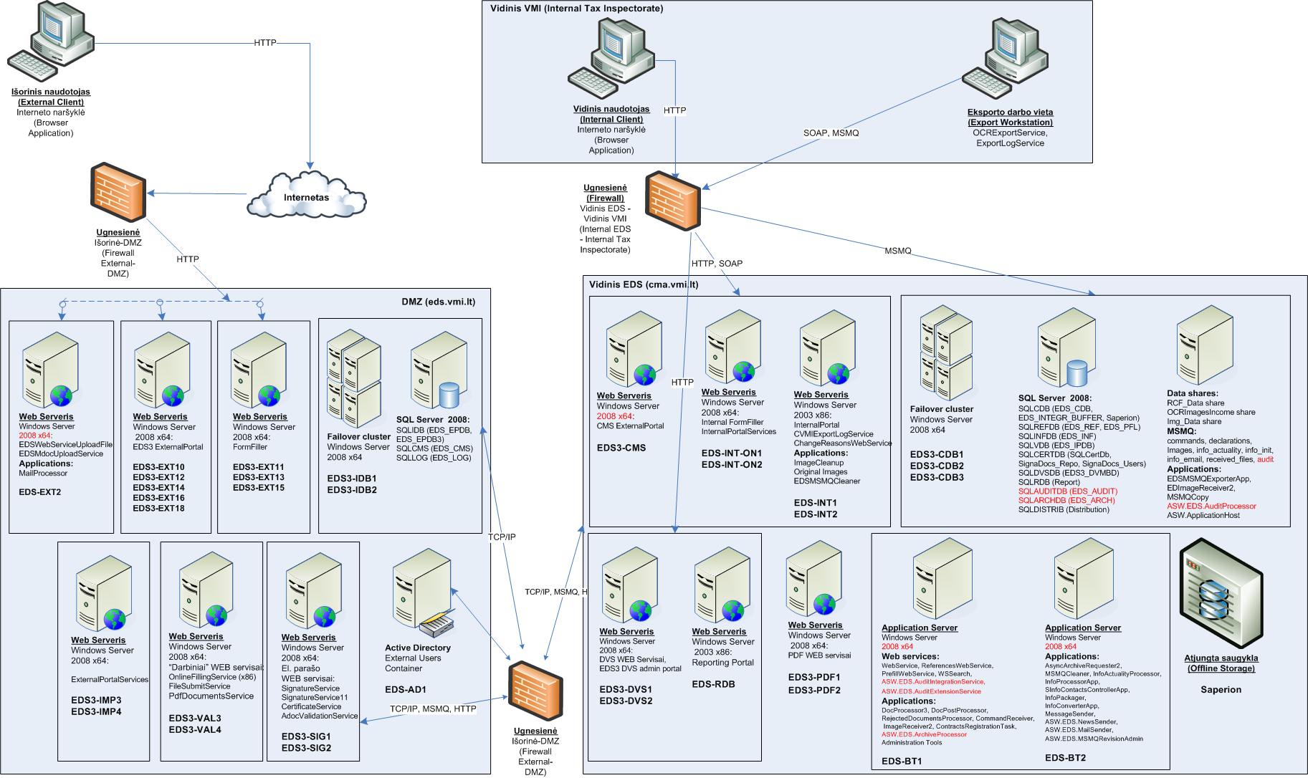
EDS architektūrinė schema

Slide 5
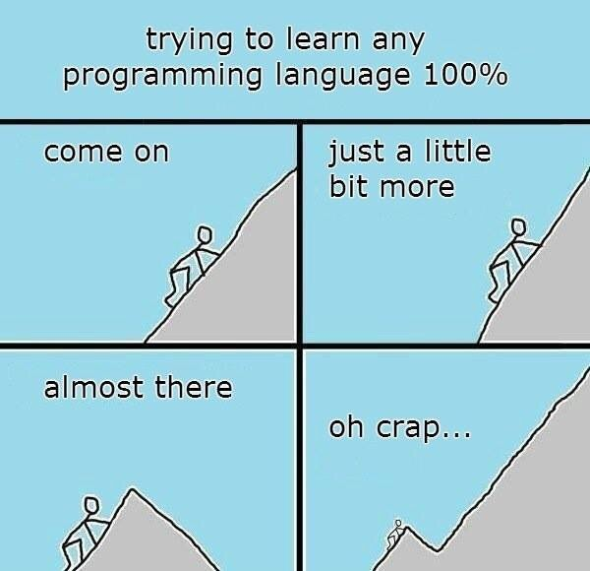
Ko reikia, kad tapti programuotoju?
Matematika, fizika, loginiai mokslai
Charakterio ypatybės
Komunikacija
Pastovus tobulėjimas
Malonumas
Notes:
Žinių medis, kamienas fundamentalūs dalykai, šakelės detalės ☺

Slide 6
Kur galima mokytis?
Specializuotos mokyklos (Vilnius Coding School, etc.)
Video pamokos (www.pluralsight.com, www.visualstudio.com/vs/getting-started, www.lynda.com/Visual-Studio-tutorials, etc.)
Informacija internete (www.stackoverflow.com, etc.)
Tiesiog google-it (how to...)
Praktika įmonėse (pvz ASW ☺)

Slide 7



Ko dar prireiks?
Kodo versijavimo sistemos (SVN, GIT, etc.)
3rd party tools (Fiddler, etc.)
UI komponentai (Telerik, etc.)

Slide 8
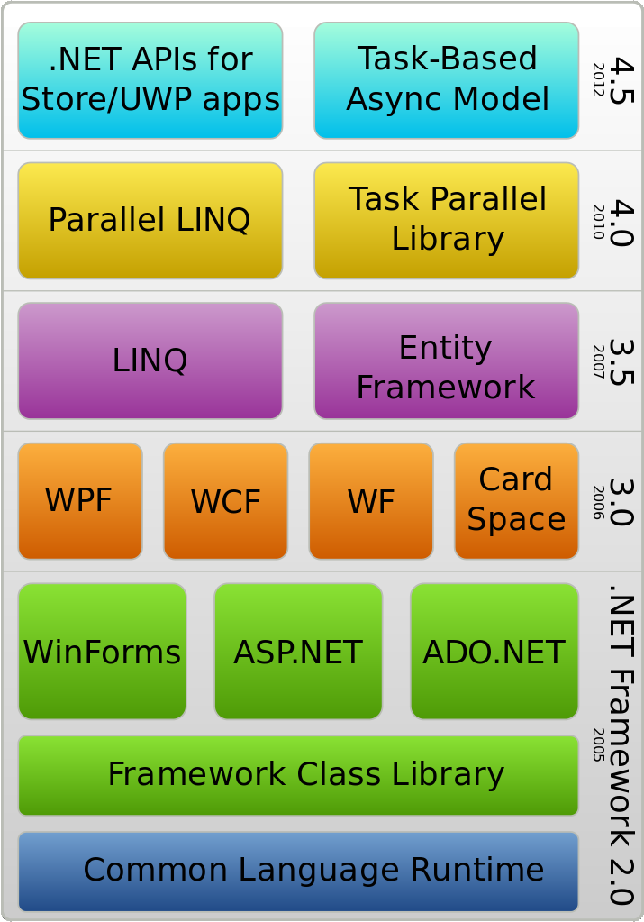
Microsoft .NET, pradžia
2002.02.13 - Gimimo data
2008.01.16 .NET Framework 3.5 bibliotekų (ASP.NET, ADO.NET, WF, WPF, XML) išeities kodai tapo prieinami per Microsoft Reference Source License.
2014.11.12 gimė .NET Core
Notes:
.NET Core is a free and open-source managed software framework for Windows, macOS and Linux. It consists of CoreCLR, a complete runtime implementation of CLR, the virtual machine that manages the execution of .NET programs. CoreCLR comes with an improved just-in-time compiler, called RyuJIT.
While .NET Core shares a subset of .NET Framework APIs, it comes with its own API that is not part of .NET Framework.

Slide 9
Kas yra Microsoft .NET
.NET pagrindiniai aspektai:
Programinės įrangos projektavimo ir kūrimo Ideologija
Efektyvaus taikomųjų sistemų gyvenimo ciklo Modelis
Unifikuota, integruota technologinė Platforma
Šiuolaikinis, patogus naudoti, saugus Instrumentas kurti, diegti ir palaikyti programinę įrangą

Slide 10
.NET iš ideologijos taško
Lengvas programinės įrangos diegimas bei palaikymas internete
Ekonomiškai efektyvus programinės įrangos kūrimas
Galimybė pateikti programinę įrangą kaip SaaS
Naujas saugumo ir naudojimo patogumo lygis

Slide 11
.NET kaip gyvenimo ciklo modelis
Komponentinis priėjimas kaip OOP modelio vystymas (COM, ActiveX, OLE ..)
Universali tipų sistema: „kiekviena esybė yra objektas“; duomenų ir meta-duomenų unifikacija
Griežtai hierarchinis namespaces, kodo ir klasių organizavimas
Universalus .NET Framework interfeisas (įskaitant įvairių programavimo metodikų palaikymą)
Didelis sprendimų realizacijų variatyvumas (WS, plugins)

Slide 12
.NET kaip gyvenimo ciklo modelis
WebServices
Programuojami komponentai, su prieiga naudojant standartinius Internet protokolus
Centrinė .NET architektūros dalis
Paskirsto funkcionalumą interneto mastu
Remiasi egzistuojančiais ir besivystančiais standartais: HTTP, XML, SOAP, WSDL, etc...

Slide 13
.NET kaip technologinė platforma
Daugelio programavimo kalbų palaikymas (C#, JS, VB, ...)
WebService technologijos naudojimas interoperability и plečiamumo (scalability) užtikrinimui interneto aplinkoje
Priėjimo prie API-interfeisų bibliotekų unifikacija nepriklausomai nuo programavimo kalbos ir programavimo modelio
Atitikimas šiuolaikiniams technologiniams standartams (ECMA):
    ECMA-334 – C# Language Specification
    ECMA-372 – C++/CLI Language Specification
    ECMA-404 – JSON ...

Slide 14
.NET kaip universalus kūrimo instrumentas
Daugiakalbės aplinkos palaikymas CLR (Common Language Runtime)
Galimybė kurti projekto komponentus vienoje aplinkoje labiausiai tinkama tam programavimo kalba
Visų .NET galimybių prieinamumas kiekvienai programavimo kalbai.
Servisinės aplinkos galimybės kūrėjui (debug, code analysis, …) yra nepriklausomai nuo programavimo kalbos.

Slide 15
.NET architektūra
VB
C++
C#
JScript
…
Visual Studio.NET
Common Language Specification
ASP.NET: Web Services
And Web Forms
Windows
forms
ADO.NET: Data and XML
Base Class Library
Common Language Runtime
Notes:
KEY MESSAGE:
The .NET Framework is a complete set of technologies that makes it easy to create the next generation of applications. And VS.NET is the set of tools that takes advantage of this infrastructure.
SLIDE SCRIPT:
The .NET framework exposes numerous classes to the developer. These classes allow the development of rich client applications and Web based applications alike. In the above slide these classes have been divided into 4 areas.
ASP.NET provides the core Web infrastructure such as Web Forms for UI based development and Web Services for programmatic interface development,
User interface development on the Windows platform can be done using Windows Forms
ADO.NET and XML provide the functionality for data access.
Finally, the core base classes provide infrastructure services such as security, transaction management etc.

Slide 16
CLR: Pagrindinės galimybės
Vieningas standartinių tipų ir naujų tipų kūrimo taisyklių palaikymas
Skirtingų kalbų integracija
    Įtraukimas į vienos kalbos kodą klasių parašytų kita kalba
    Klaidų apdorojimas viename modulyje, kita kalba parašytame kitame modulyje
    ….
Vieningas klasių bibliotekų rinkinys visoms palaikomoms kalboms
Komponentų ir bildų versijų palaikymas
Saugumo servisai (autorizuota prieiga prie vartotojų resursų – role-based security, išeities kodo – code-based security)

Slide 17
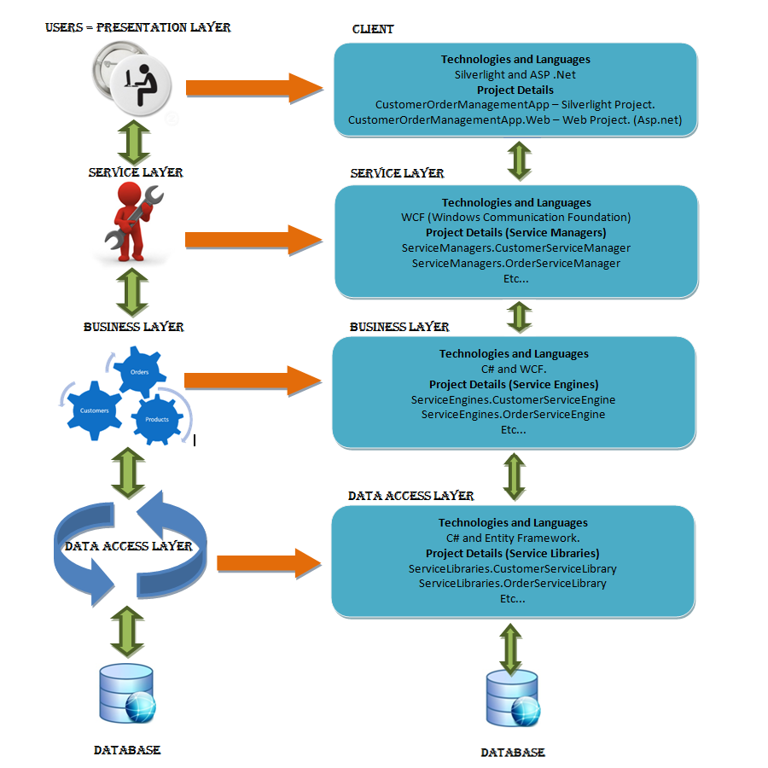
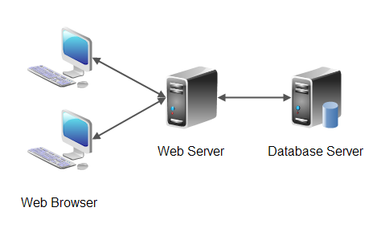
Tipinė WEB APP architektūra
N-Tier architektūra
Notes:
N tier architecture means splitting up the system into N tiers, where N is a number from 1 and up.
A 1 tier architecture is the same as a single process architecture.
A 2 tier architecture is the same as a client / server architecture etc.
A 3 tier architecture is a very common architecture. A 3 tier architecture is typically split into a presentation or GUI tier, an application logic tier, and a data tier.

Slide 18
Klausimai?
Pastebėjimai
Aptarimai
Kaip tapti milijonieriumi

Slide 19
Uždavinukas
IMDB moovie database WebService API
https://www.themoviedb.org/documentation/api
Parašyti simple app (WEB, WF), kuri galėtų atlikti paiešką ir grąžinti rezultatą.

